Slide 1
B팀 3차발표
시나리오
2022 Capstone Design

Slide 2
목차
시나리오
주행 환경 설정

Slide 3
1. 시나리오
AGV 가속
AGV 등속
AGV 감속
AGV 정지
제자리 회전
속도: 1m/s
180도 회전
일반주행
장애물주행
일반주행

Slide 4
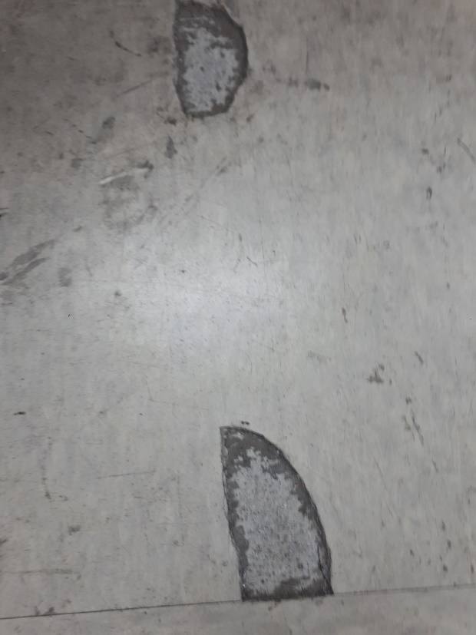
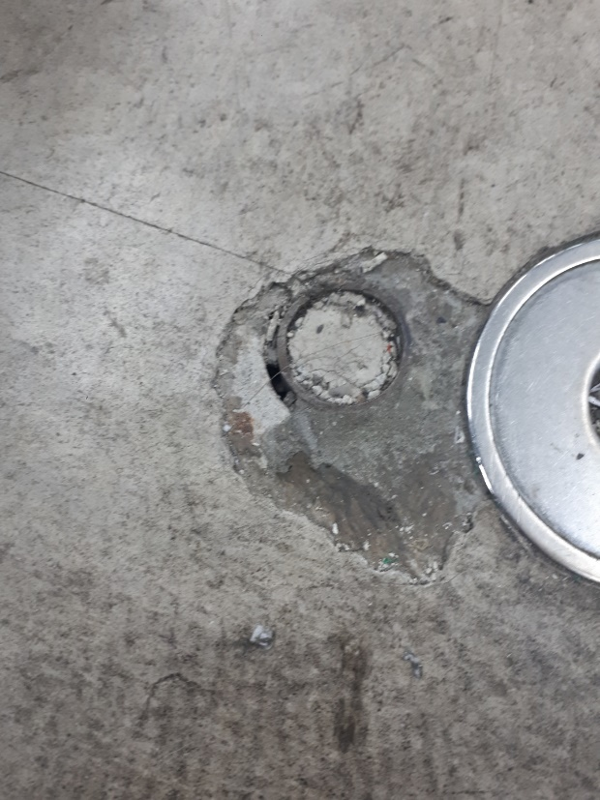
2. 주행 환경
장애물 높이
실험실 내부에 있는 장애물 파악
약 3.6mm의 높이

Slide 5
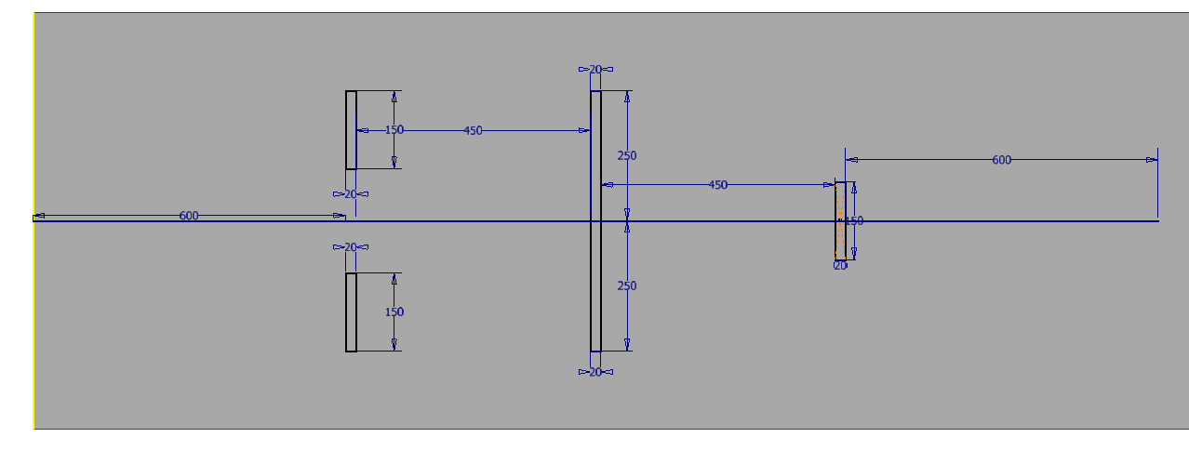
2. 주행 환경
② 장애물 배치
3.6mm 높이의 장애물을 이와 같이 배치

